Slide 1
Проект «ОЛИМПИЙСКИЕ СТАРТЫ» Муниципальное дошкольное образовательное учреждение – детский сад № 249 Подготовила: инструктор по физической культуре первой квалификационной категории Крупина А.А.

Slide 2
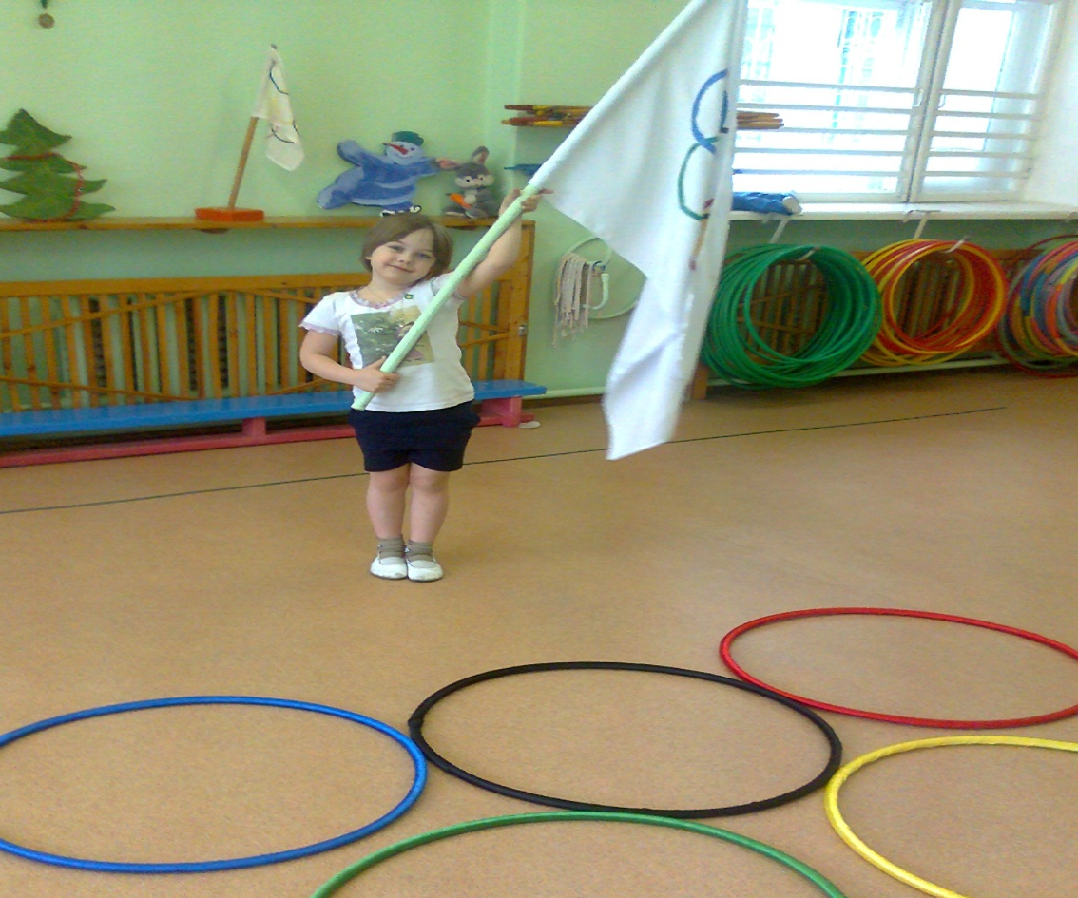
Вперёд, Россия! Россия-сила! Давай, за спорт, за снег, за лёд! Давай, вперёд-победа ждёт! Нас ждут победы и успех, России слава-мир для всех!

Slide 3
ПЕРВЫЕ МЕДАЛИ БУДУЮЩИХ ОЛИМПИЙЦЕВ
Планида Настя
заняла третье место на областных соревнованиях
в разряде «Новичок».
Школа фигурного катания «Твилз Новис» 20 мая 2012г.

Slide 4
Суровый бой ведет ледовая дружина Мы верим мужеству отчаянных парней

Slide 5
Вьюга, Вьюга, Вьюга, Вьюга. Не видать Совсем друг друга, Мерзнут щеки На бегу, Перегоним Мы пургу!

Slide 6
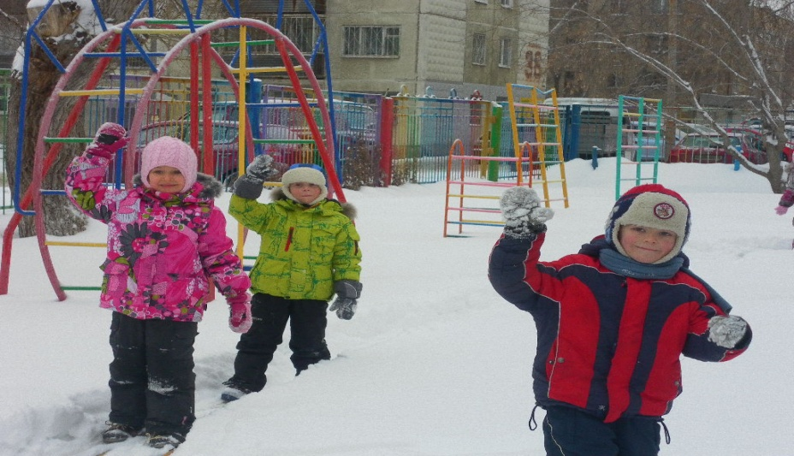
В зимний день я не скучаю: Быстро лыжи надеваю, В руки я беру две палки, С ветерком играю в салки!

Slide 7
Свежий воздух малышам Нужен и полезен! Очень весело гулять нам! И никаких болезней!..

Slide 8
Свою Россию любим больше жизни, Над нашим Сочи вспыхнет яркий свет. И не найти такой большой отчизны, А Сочи — наш спортивный амулет.

Slide 9
Две тысячи четырнадцатый год, Февраль, Россия, Сочи, - это идёт Всемирная зимняя Олимпиада. Поздравим всех участников парада!

Slide 10
Вперед, к барьерам, олимпийцы! Дарите миру свой рекорд! Китайцы, русские, индийцы - Вас всех зовет отважный спорт. Для спорта дух всего важнее, А кожи цвет не важен, нет! Спешите жить, вперед, скорее, Для новых, радостных побед!

